Slide 1
Battle-ship
20143269 최 현우
20143239 백 혁인
20143232 엄 도윤

Slide 2
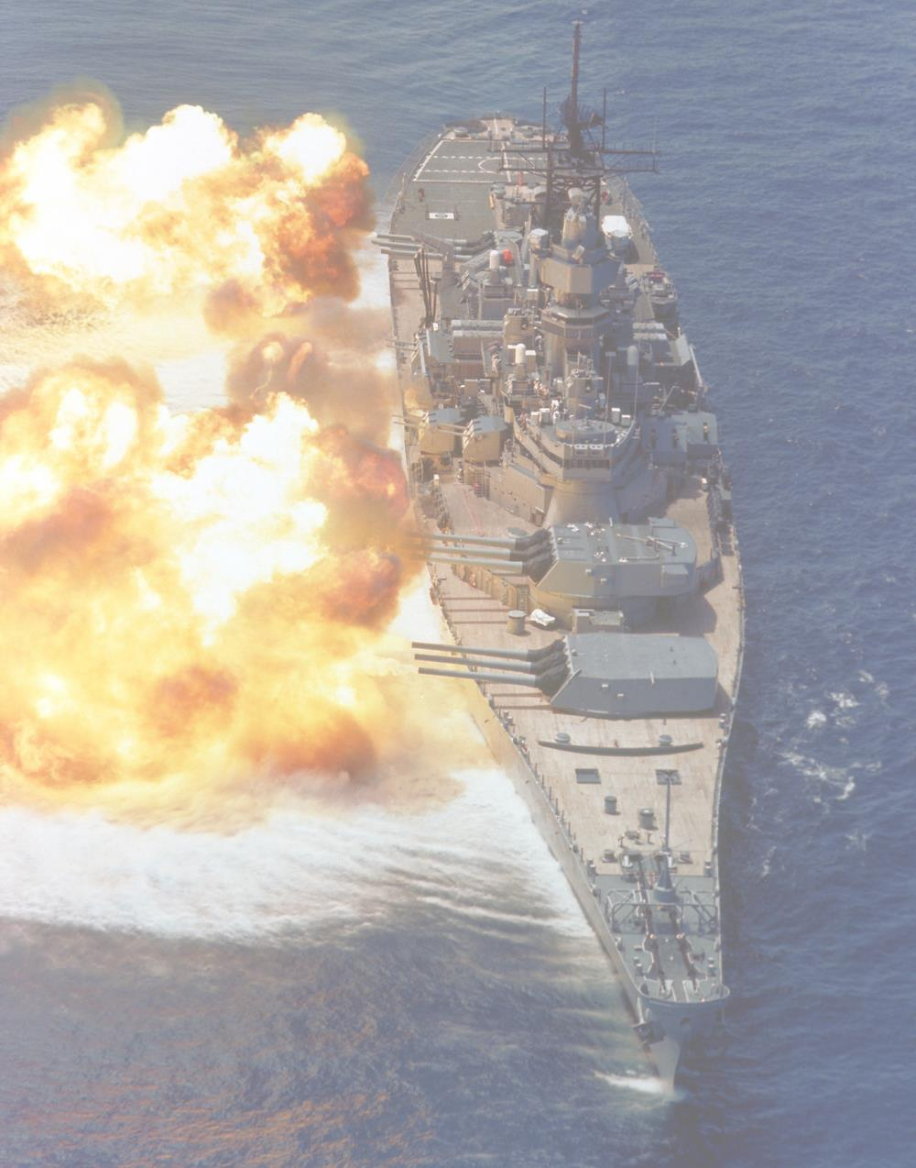
INDEX
01. 게임 소개
02. 구현 과정
03. Testing
04. 질의 응답

Slide 3
게임 소개
Battle - ship

Slide 4

게임 소개
Battle-ship이란?
상대방 배의 위치를 예측해 공격하여 상대 배를 모두 침몰 시키면 승리하는 게임
각 플레이어는 다른 크기의 배 3대와 1개의 섬을 가진다.
플레이어는 자신의 턴에 공격,탐색, 수리, 특수 공격을 할 수 있다.

Slide 5
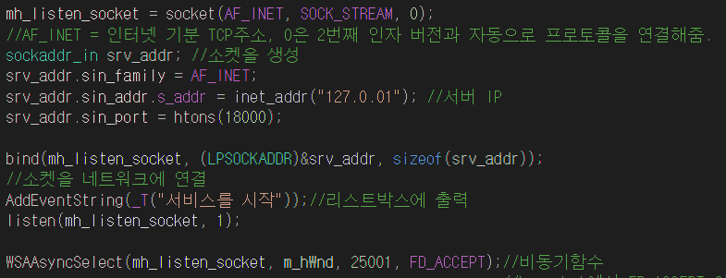
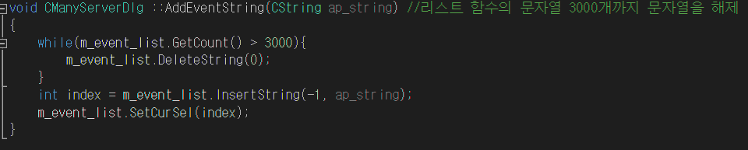
구현 과정 - 서버
OnInitDialog()
소켓을 위한 h_socket 변수를 추가
발신만이 아닌 수신 기능을 위해 listen함수를 추가.
서버에 클라이언트에 접속을 가능하게 한다.
AddEventString()
글자 수 제한을 해제.
스크롤이 자동으로 마지막으로 내려온다.

Slide 6
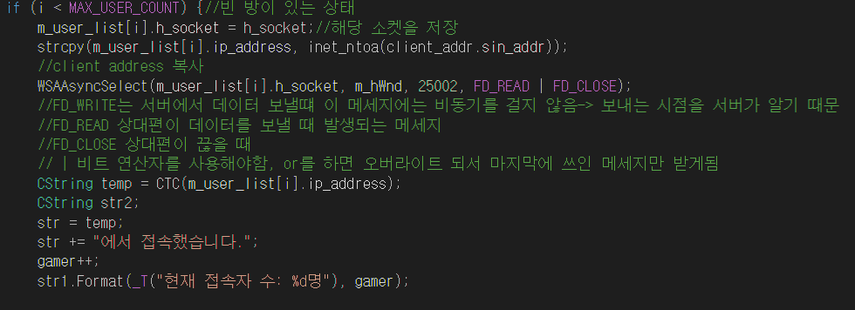
구현 과정 - 서버
On25001()
클라이언트의 정보를 담아두고 클라이언트가 어떤 메시지를 보내는지 알아준다.
현재 접속자 수를 알려줍니다.

Slide 7
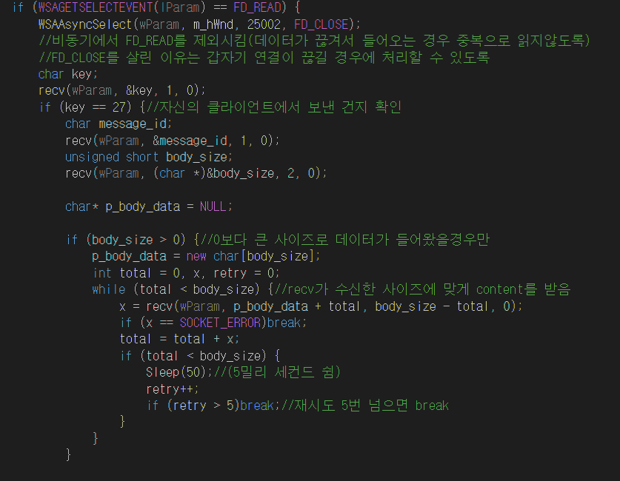
구현 과정 - 서버
On25002()
1. FD_READ()
->수신 버퍼에 데이터가 없고, 새로운 데이터가 들어온 경우
2. Recv로 데이터를 읽었는데 수신 버퍼가 남아 있는 경우
3. 비동기 함수 설정 시 수신 버퍼에 남아있는 경우
4. 데이터가 들어올 경우 p_body_data로 데이터를 저장

Slide 8
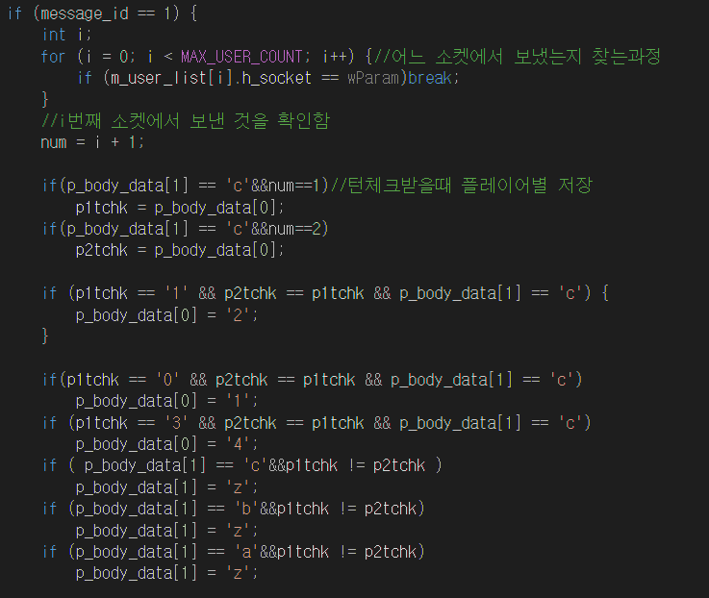
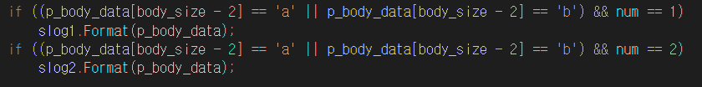
구현 과정 - 서버
On25002()
데이터를 저장한 p_body_data를 분석하여 그에 맞는 정보를 다시 클라이언트로 전송해 클라이언트가 다음 진행을 원활하게 할 수 있도록 도와준다.
C: 턴 체크를 저장한 정보
A: 로그 값을 저장한 정보
Z: 먼저 진행이 끝난 클라이언트
B: 첫 번째 턴의 로그 값을 저장한 정보

Slide 9
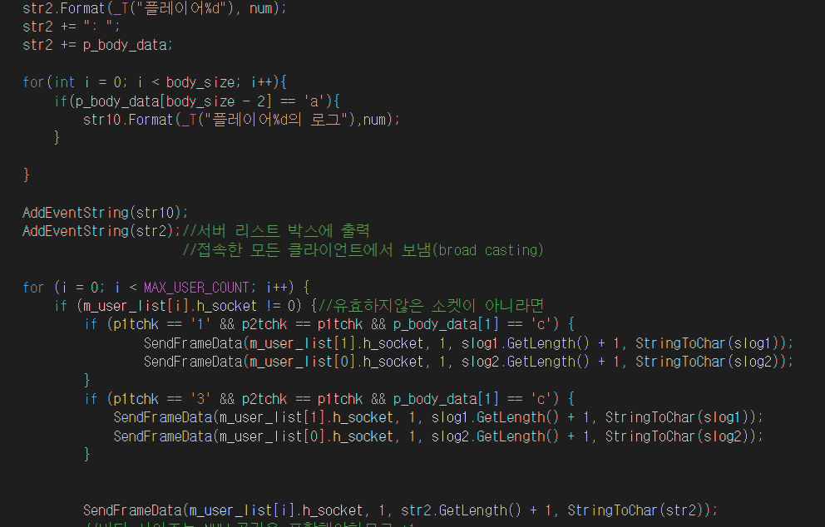
구현 과정 - 서버
On25002()
각각의 클라이언트가 보내온 정보를 교환하여 다시 클라이언트에 전송하여 상대방의 정보를 입력한다.

Slide 10
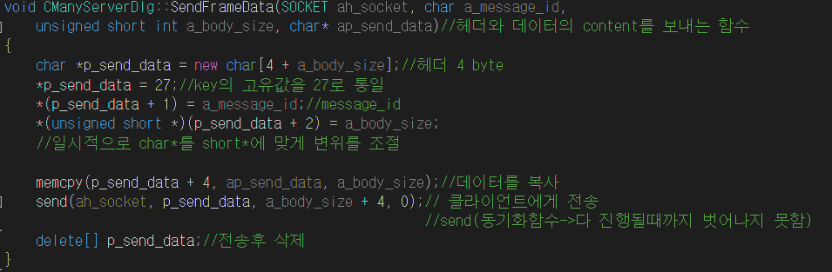
구현 과정 - 서버
SendFrameData()
데이터를 전송하는 함수.
데이터의 크기 만큼 배열을 할당해 소켓 정보를 받아 해당 소켓이 전송 후, 동적 배열을 제거

Slide 11
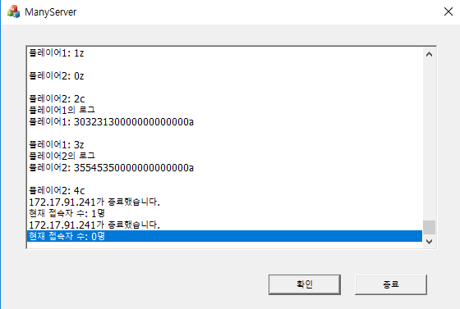
구현 과정 - 서버
서버 구현 화면

Slide 12
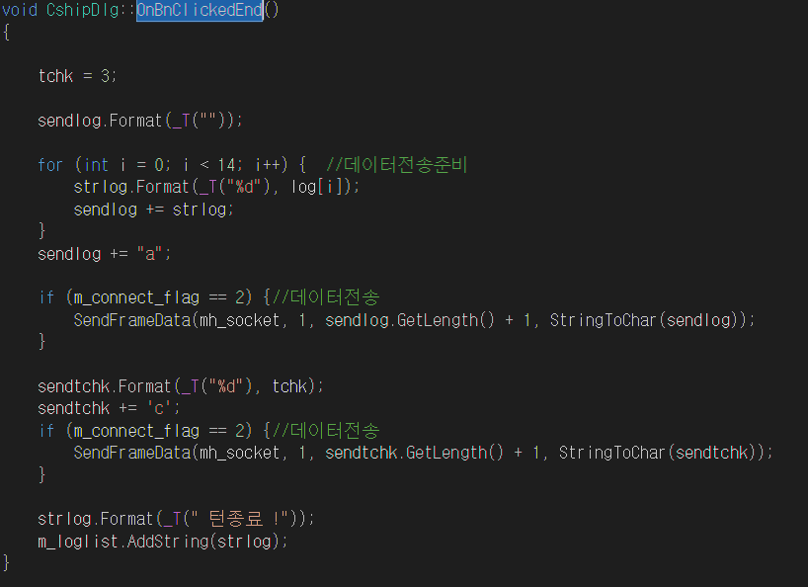
구현 과정 - 클라이언트
OnBnClickedEnd()
턴 종료 버튼 클릭 시 로그 정보들을 서버로 전송하는 역할을 한다.

Slide 13
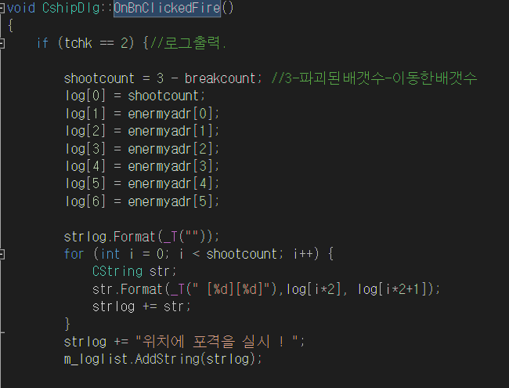
구현 과정 - 클라이언트
OnBnClickedFire()
폭격 아이템 클릭 시 지정한 좌표에 폭격을 실시

Slide 14
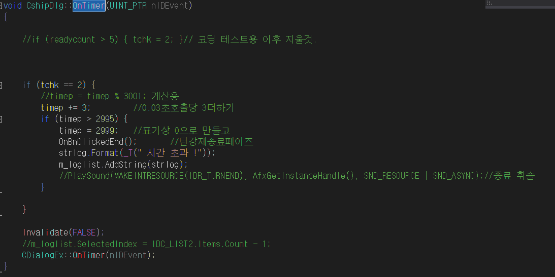
구현 과정 - 클라이언트
OnTimer()
턴이 진행하는 동안 30초의 시간이 흐른다. 시간이 다 지난다면 턴 체크를 바꾼다.

Slide 15
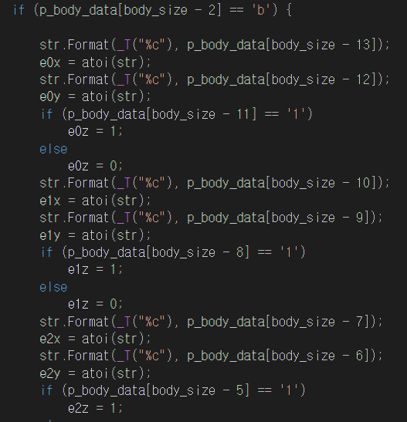
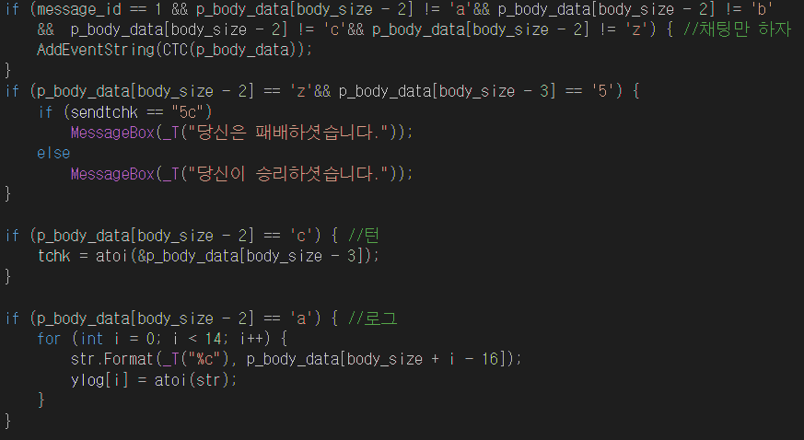
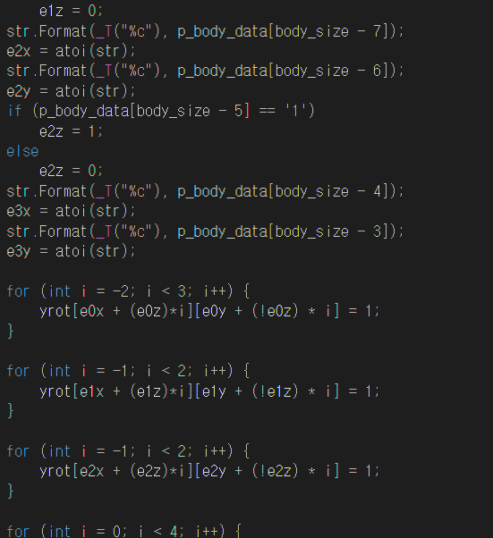
구현 과정 - 클라이언트

Slide 16
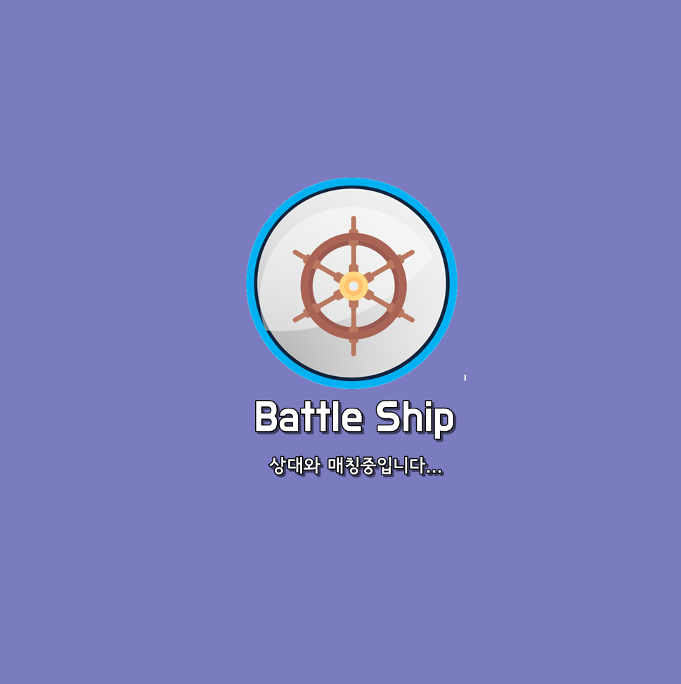
구현 과정 - 클라이언트
매칭 대기 화면

Slide 17
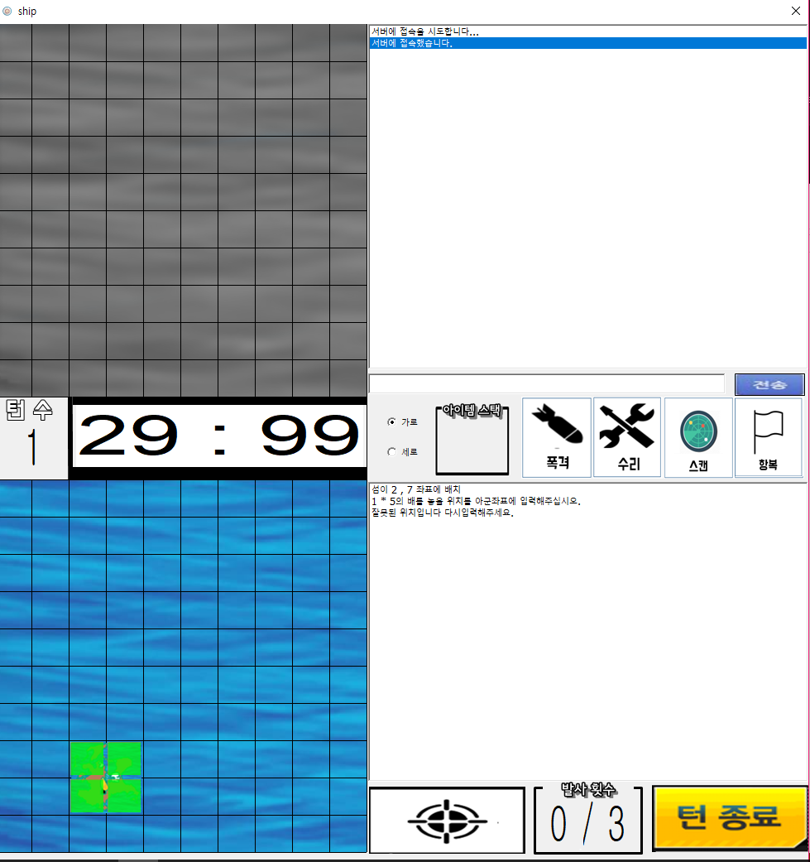
구현 과정 - 클라이언트
게임 실행 화면

Slide 18
Testing
테스트 동영상

Slide 19
Thank you
Q&A

